Slide 1
Final Project
Learn opengl
自由视角场景渲染

Slide 2
CONTENT
content
PART 1
PART 2
PART 3
PART 4
项目介绍
实现功能列表
功能展示
小组成员分工

Slide 3
项目介绍
由学习到的opengl知识搭建了一个简单场景，场景内有玩家及地板，以及天空盒。可以控制摄像头的移动，以及改变光照方式和光照位置。
开发环境：
vs2017 + imgui + opengl3.3 + glfw3.3 + glad + glm + assimp

Slide 4
实现功能列表
Basic:
√ 1. Camera Roaming
√ 2. Simple lighting and shading(phong)
√ 3. Texture mapping
√ 4. Shadow mapping
√ 5. Model import & Mesh viewing (Assimp)
Bonus:
√ 1. Sky Box

Slide 5
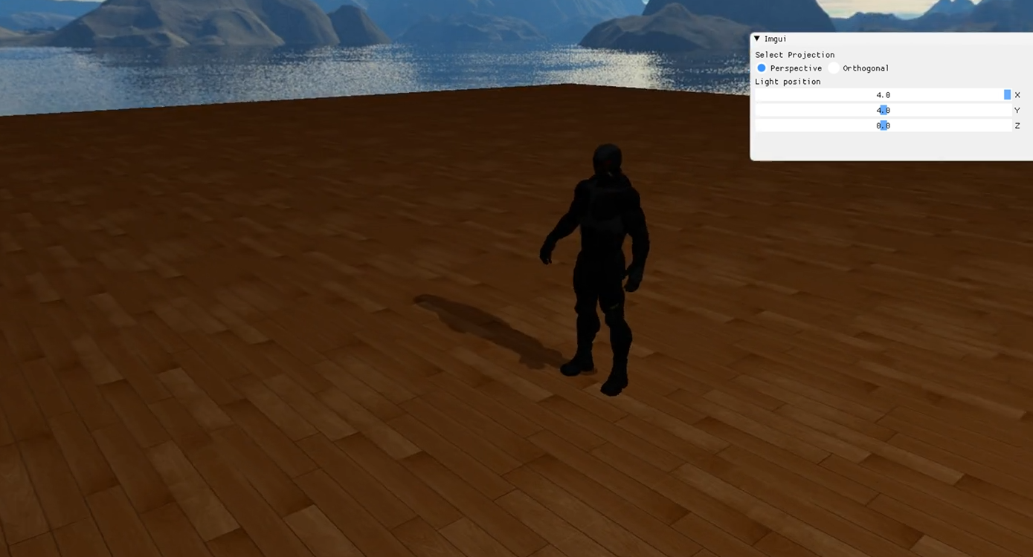
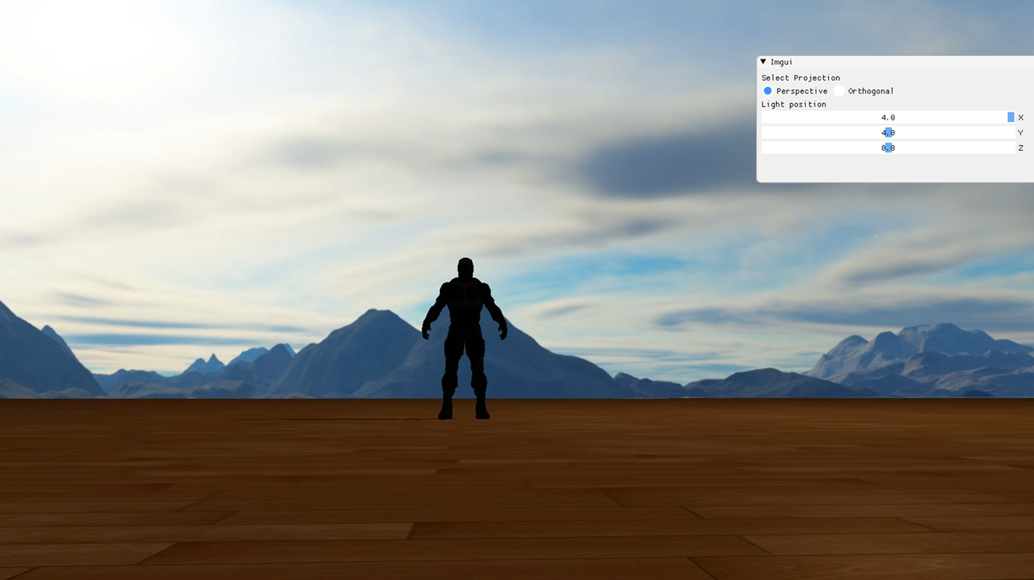
1. Camera Roaming
实现了摄像机移动，WASD控制移动方向，
SPACE上升，LEFT_SHIFT下降。按键Q可以显示光标。

Slide 6
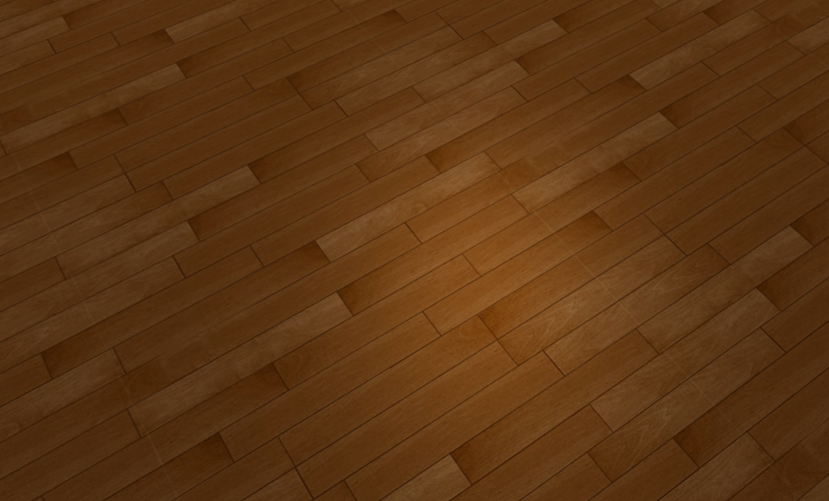
2. Simple lighting and shading(phong)
实现了照明和着色

Slide 7
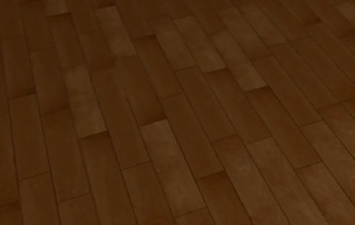
3.Texture mapping
地板采用了wood贴图

Slide 8
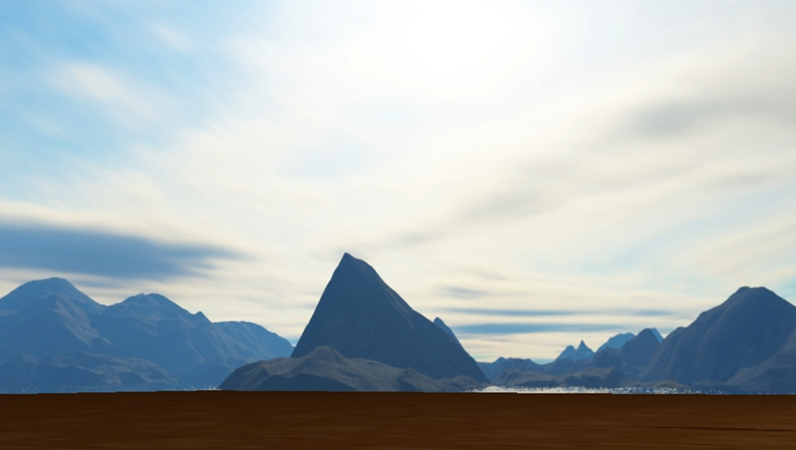
Bonus: Sky Box
实现了天空盒贴图

Slide 9
小组成员分工：
16340292 张伟波
实现了基础场景搭建，光照着色及阴影，贴图及模型导入，天空盒。
16340272 杨承熹
16340267 杨淼
16340289 张岿瀚

Slide 10
谢谢

